Slide 1
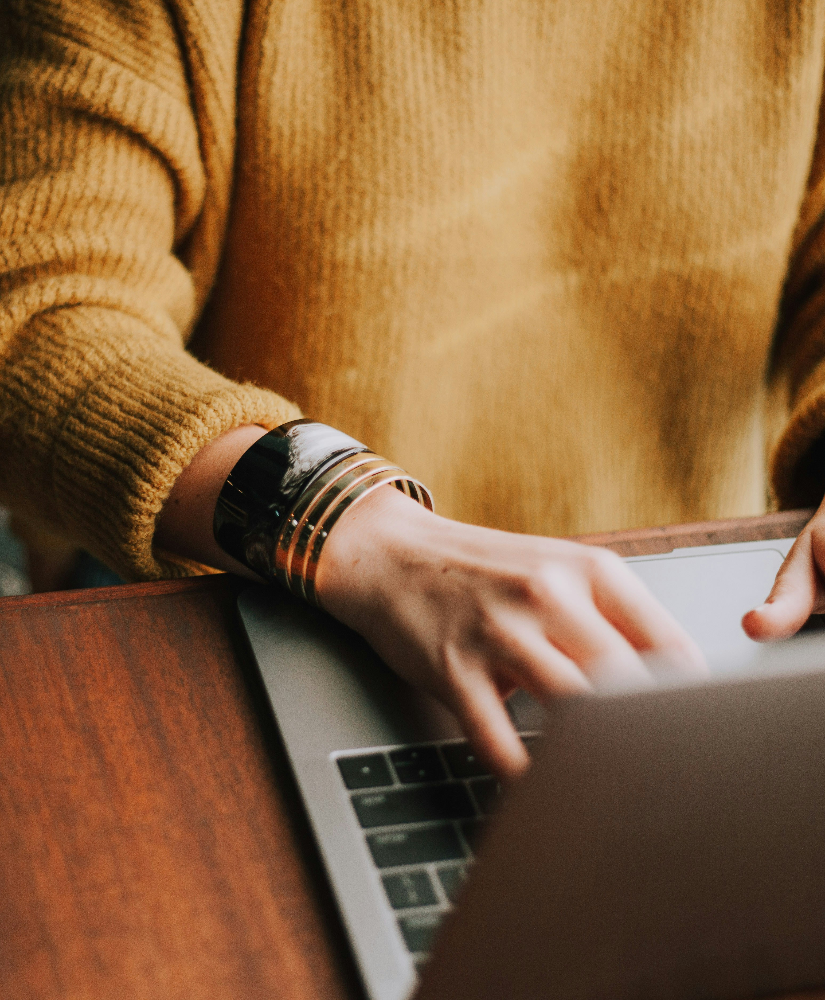

בטיחות ברשת - שומרים על עצמנו באינטרנט
מטרת השיעור: ללמוד כיצד להתנהל בבטחה באינטרנט.

Slide 2
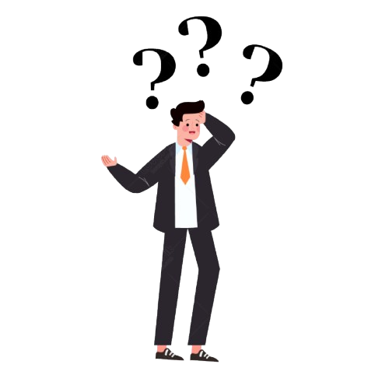
אילו סכנות אתם מכירים שיש ברשת?

Slide 3
מהי בטיחות ברשת?
• שמירה על מידע אישי.
• זיהוי סכנות ברשת.
• התנהגות אחראית ברשתות החברתיות
חשוב לזכור שהאינטרנט זוכר הכול!

Slide 4

מילים שכדאי שנכיר
הודעות פישינג (Phishing) כשמישהו מתחזה למישהו אחר (כמו בנק, חבר, או חברה מפורסמת) ושולח לך הודעה או מייל כדי לנסות לגנוב ממך מידע אישי, כמו סיסמאות, פרטי אשראי או כתובת.
ההודעה תיראה אמיתית, אבל היא מסוכנת, ולכן חשוב תמיד לבדוק מי השולח ולא ללחוץ על קישורים חשודים!

Slide 5

איך נשמור על עצמנו?
1. אל תלחצו על קישורים לא מוכרים.
2. אל תשתפו פרטים אישיים.
3. השתמשו בסיסמאות חזקות ומגוונות.
4. דווחו על כל מקרה של בריונות או תוכן חשוד.

Slide 6

בואו נתחיל בהסמכה ונהפוך יחד למומחים בבטיחות ברשת!

Slide 7

מה למדנו היום?
• לא לשתף מידע אישי ברשת.
• לזהות הודעות וקישורים חשודים.
• ליצור סיסמאות חזקות ובטוחות.
"מה תעשו אחרת מהיום כדי להישאר בטוחים ברשת?"

